Slide 1


Slide 2
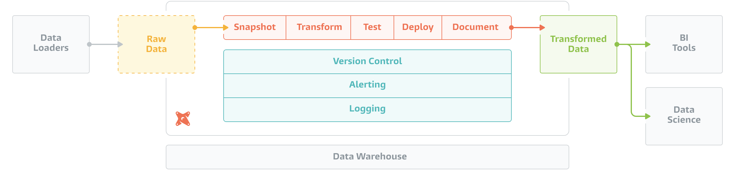
dbt (Data Build Tool ) – это open-source пакет с открытым исходным кодом. который применяет принципы разработки программного обеспечения к аналитике. Главным образом, dbt помогает в создании ELT (Extract, Load, Transform).

Slide 3
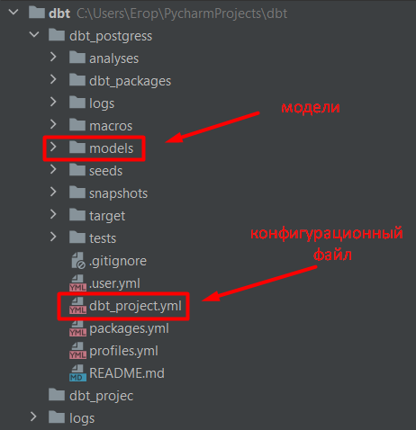
DBT проект и его структура
Проект состоит из директорий и файлов всего 2-х типов: - Модель (.sql) — единица трансформации, выраженная SELECT-запросом
- Файл конфигурации (.yml) — параметры, настройки, тесты, документация

Slide 4
Философия DBT
DBT абстрагирует весь код, связанный с материализацией ваших запросов в Хранилище (вариации из команд CREATE, INSERT, UPDATE, DELETE ALTER, GRANT, ...)
Пользователь готовит код моделей в любой удобной IDE (Интегрированная среда разработки)
С помощью CLI вызывается запуск моделей, DBT компилирует код моделей в SQL
Скомпилированный SQL-код исполняется в Хранилище в заданной последовательности (граф)
И бог сказал : “Всё есть SELECT”

Slide 5
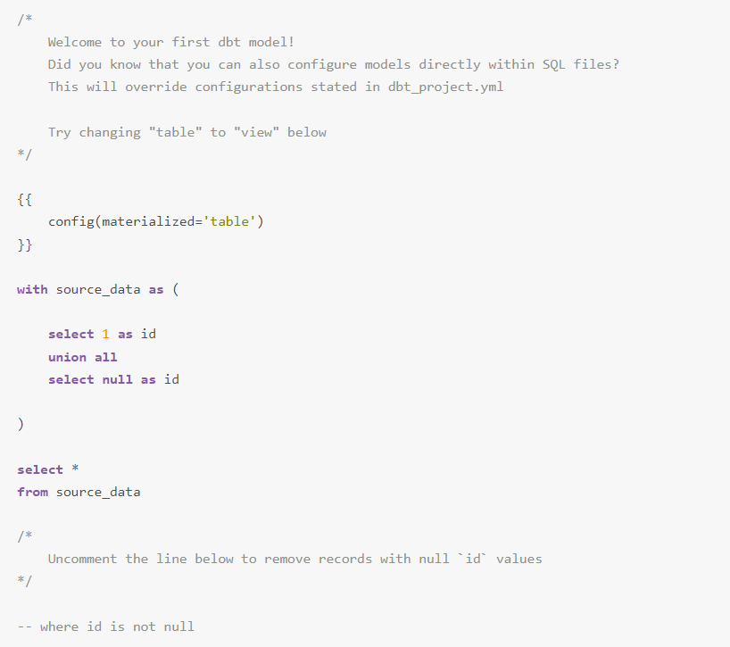
Материализация в DBT
Table — физическая таблица
View — представление
Incremental — инкрементальная загрузка (новые строки добавляются, измененные — обновляются, удаленные — вычищаются)
Ephemeral — аналог CTE
Любые другие стратегии, которые можно реализовать самому

Slide 6
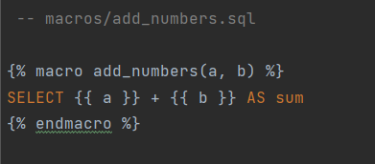
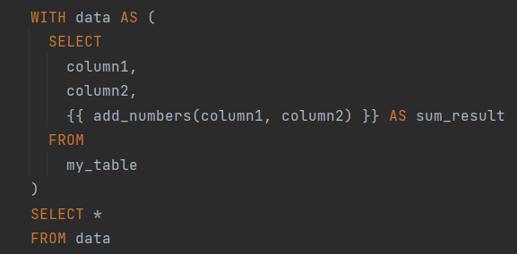
Что даёт нам Jinja
Код модели — это смесь SQL и языка Jinja. Именно Jinja добавляет в DBT почти неограниченные возможности. Наиболее часто используемые из них:
For loops — циклы
Variables — переменные
Macro — создание макросов
If / else statements — операторы ветвления
Пример макроса
Создаём:
Пользуемся :

Slide 7
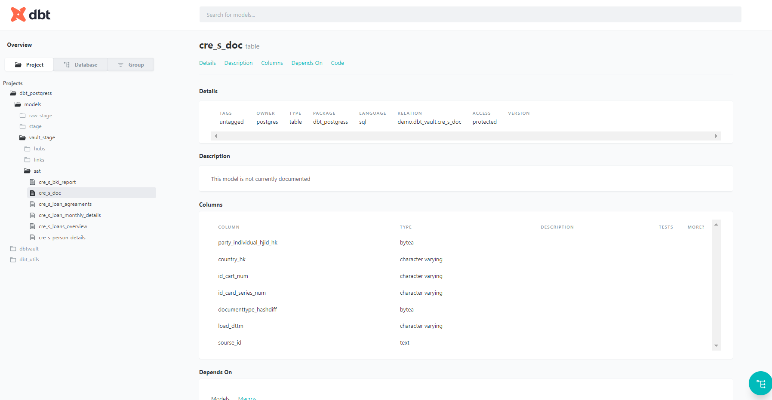
Документация
DBT делает возможным реализовывовать документацию по проекту, а также
предоставляет веб интерфейс для проекта

Slide 8
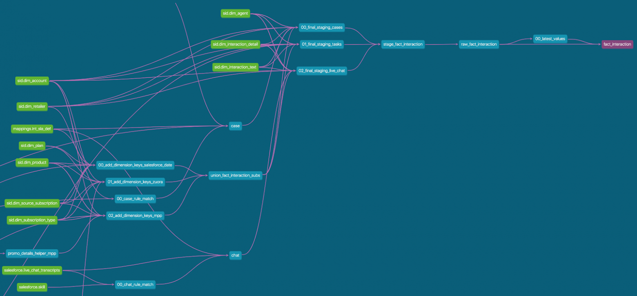
Граф зависимостей моделей
DBT строит граф на основе конфигурации всех моделей проекта:
Каждый узел графа — это модель, ребра графа – ссылки на родительские таблицы

Slide 9
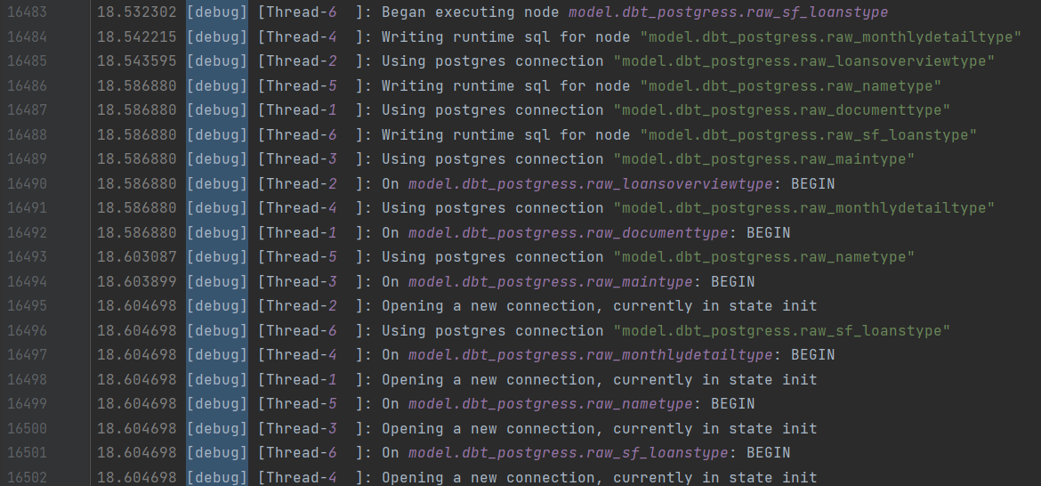
Логирование
DBT даёт возможность логирования (папка dbt_logs). Благодаря такому функционалу
возможно интегрировать вывод Airflow и логи работы dbt

Slide 10
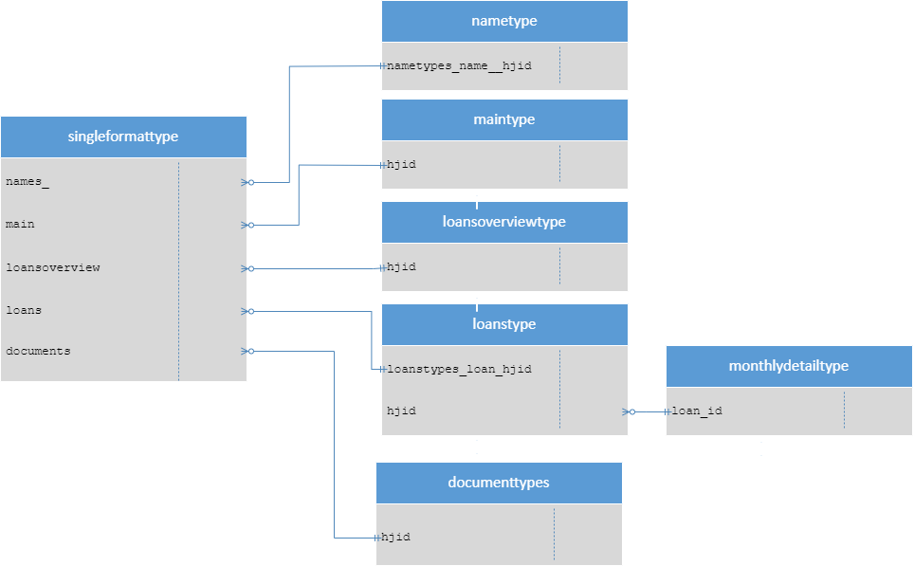
Структура таблиц из xml-файлов

Slide 11
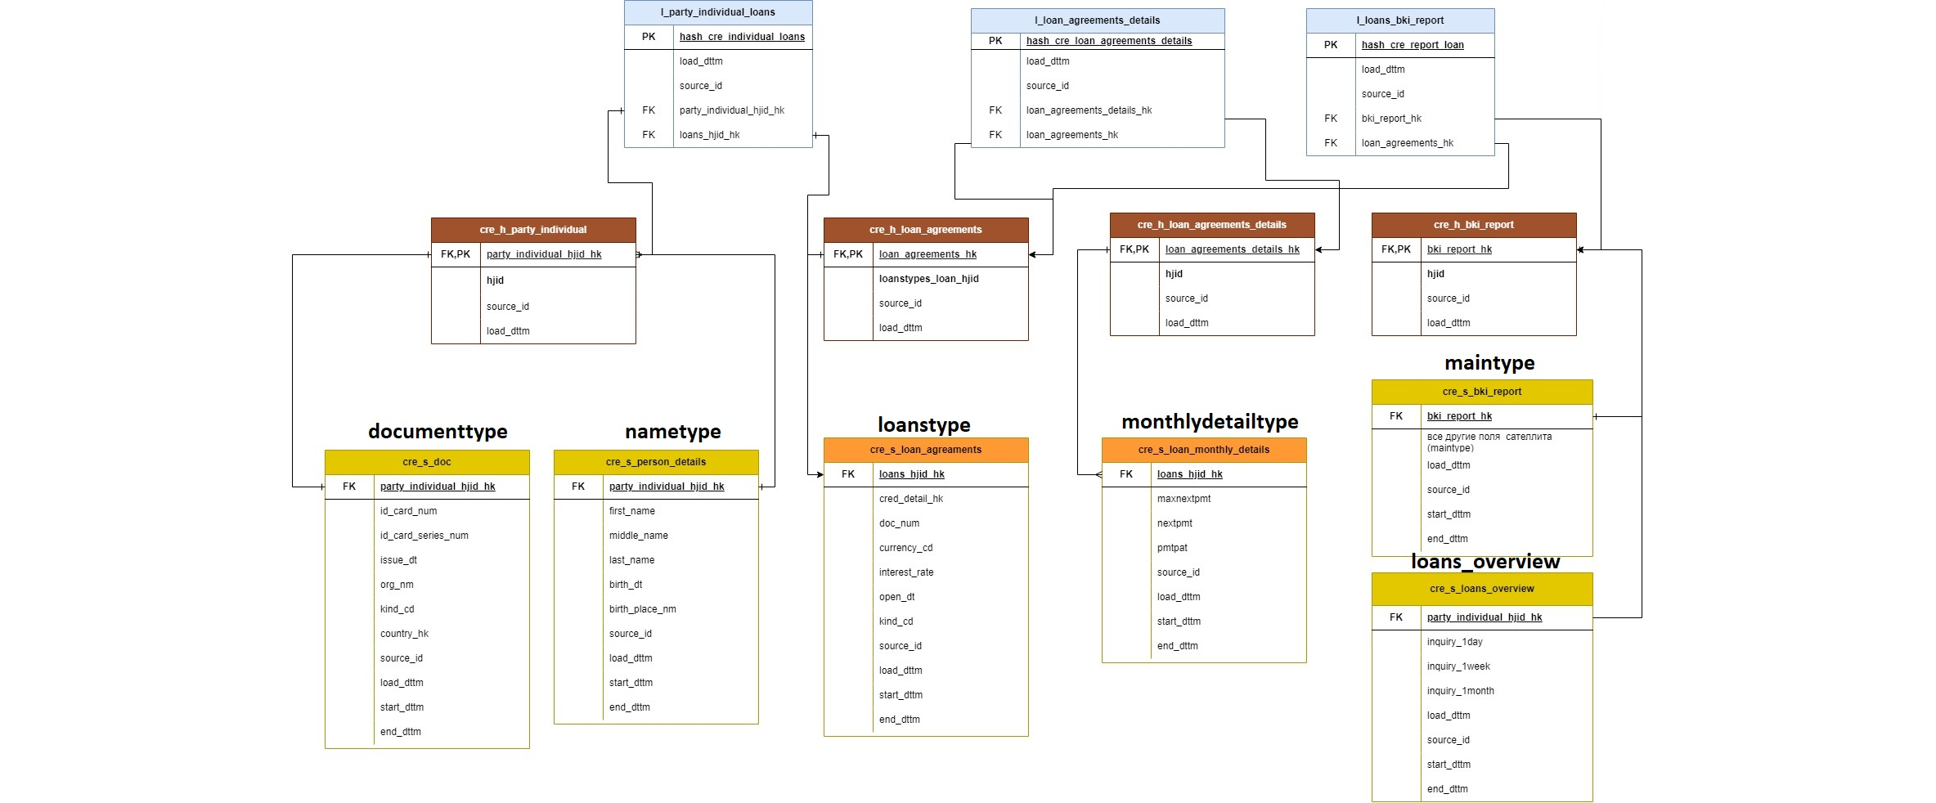
Структура таблиц по методологии Data Vault

Slide 12
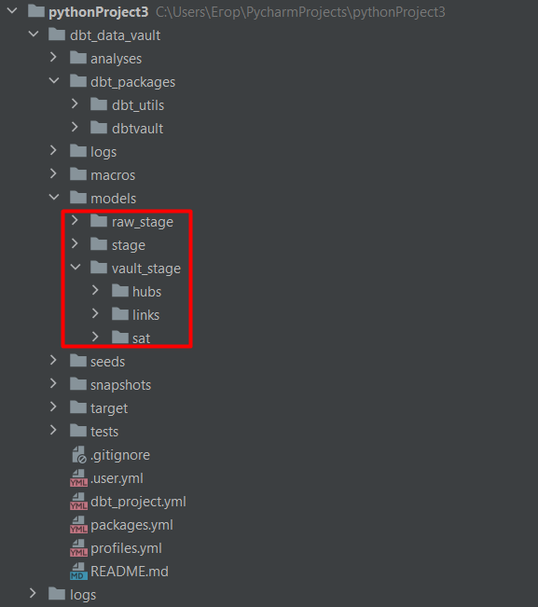

Структура проекта DV
Сырой слой
Обработанный слой
Детальный слой DV

Slide 13
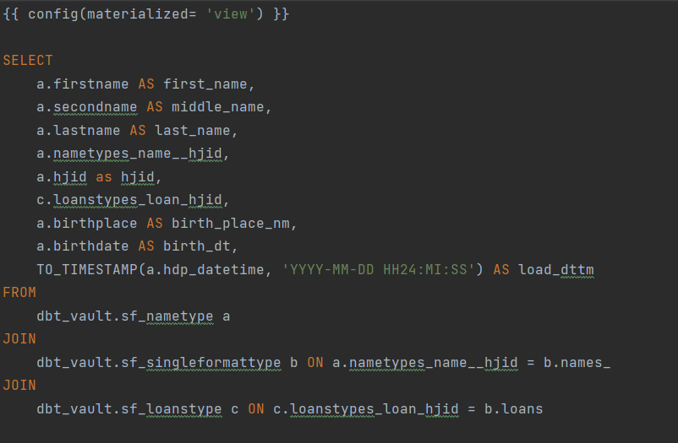
Сырой слой
Создание и инициализация моделей ( view )
Всевозможные джойны
Отбор нужных атрибутов

Slide 14
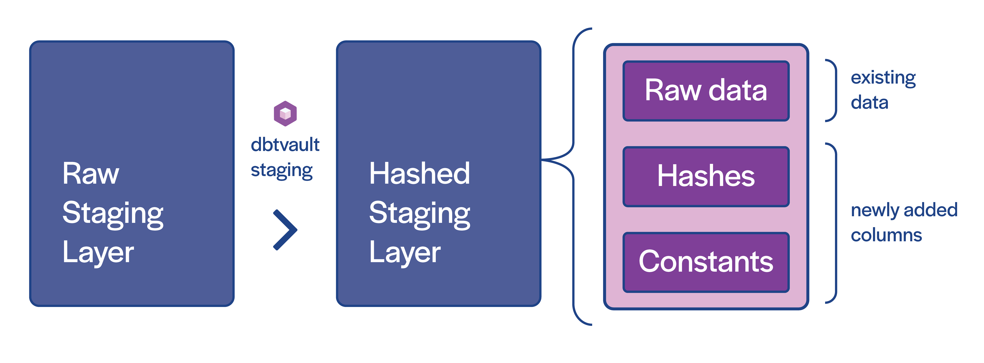
Stage zone
Слой вьюх

Slide 15
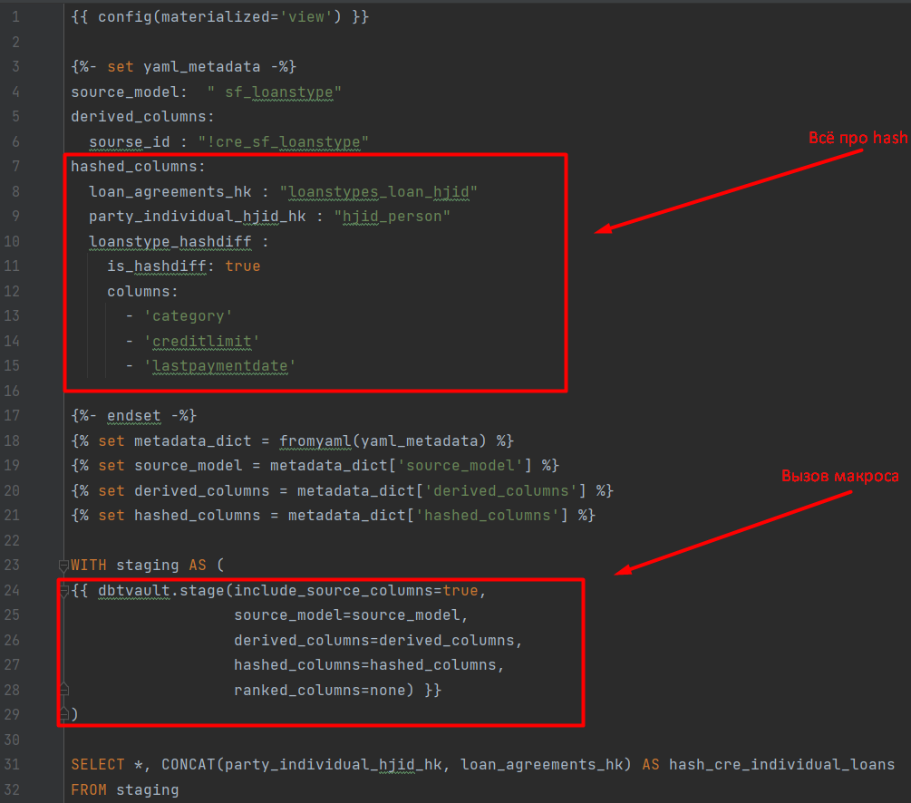
Реализация для stage-зоны
Указываем источник
Генерим константные атрибуты
Указываем какие атрибуты хэшировать
Вызываем макрос

Slide 16
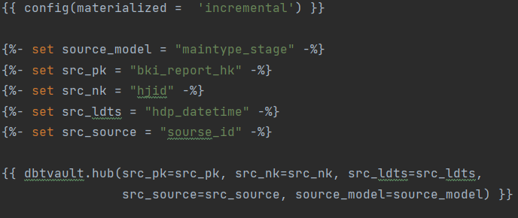
Hubs
Выбираем материализацию
Указываем источник из
Stage зоны
Указываем хэш
Указываем бизнес ключ
Вызываем макрос из плагина

Slide 17
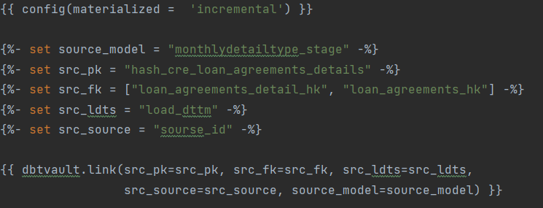
Links
Выбираем материализацию
Указываем источник из
Stage зоны
Указываем хэши связанных хабов
Выбираем метаинформацию
Вызываем макрос из плагина

Slide 18
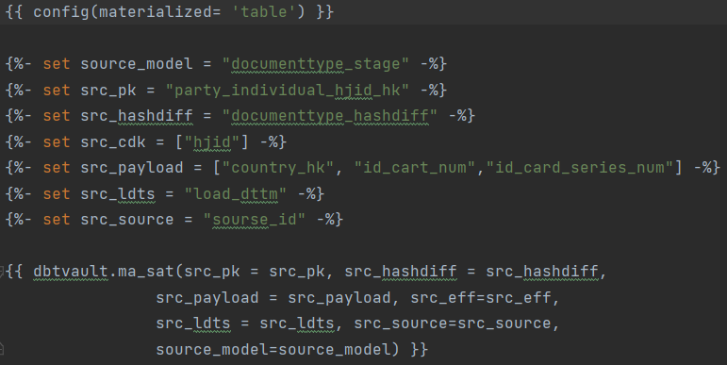
Satellites or MA Satellites
Выбираем материализацию
Указываем источник
Указываем хэши хабов
Указываем первичные ключи
Указываем атрибуты
Выбираем метаинформацию
Вызываем макрос из плагина

Slide 19
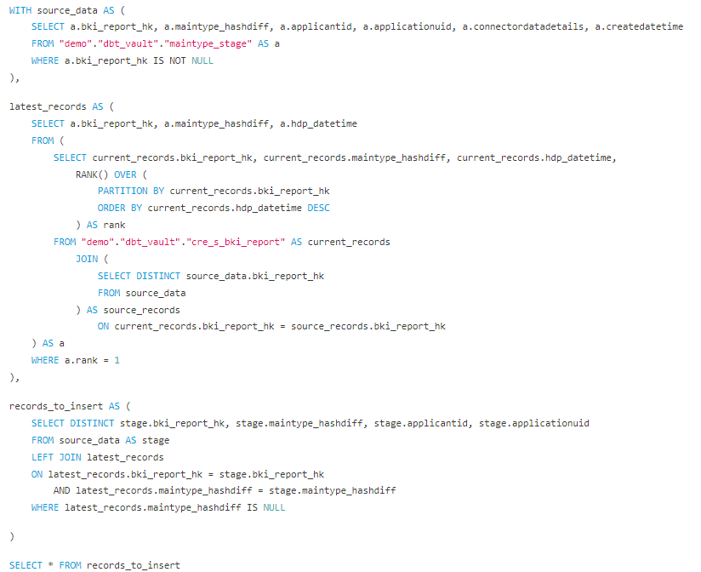
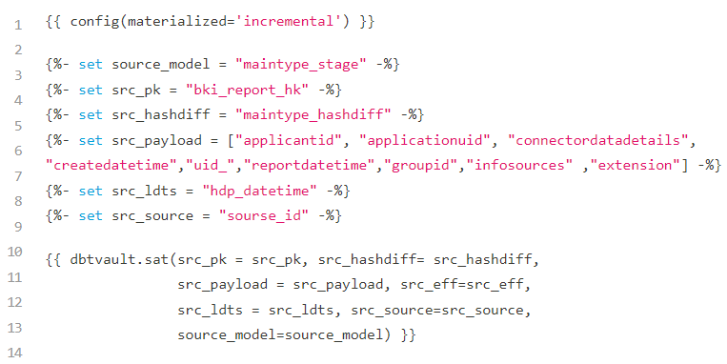
А что под капотом ?
SQL код
Инициализация макроса

Slide 20
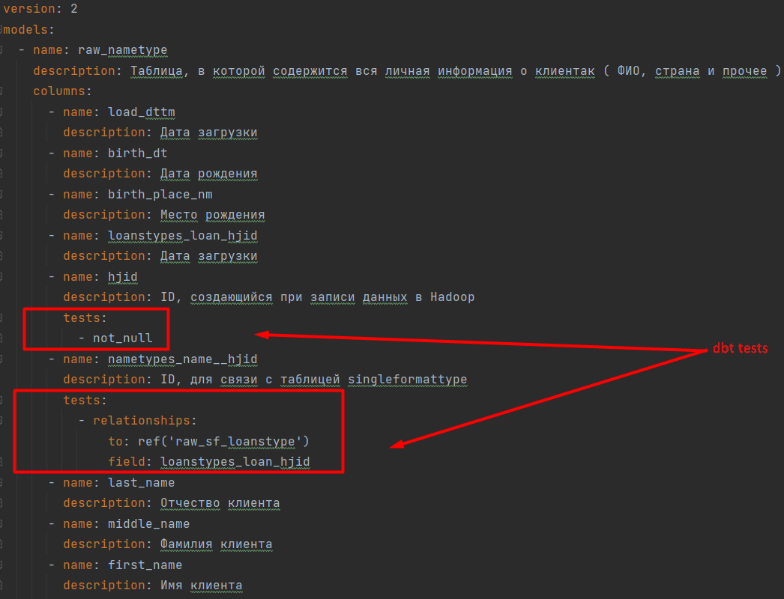
Документация и тесты
Создаётся файл в папке с моделями: schema.yml

Slide 21
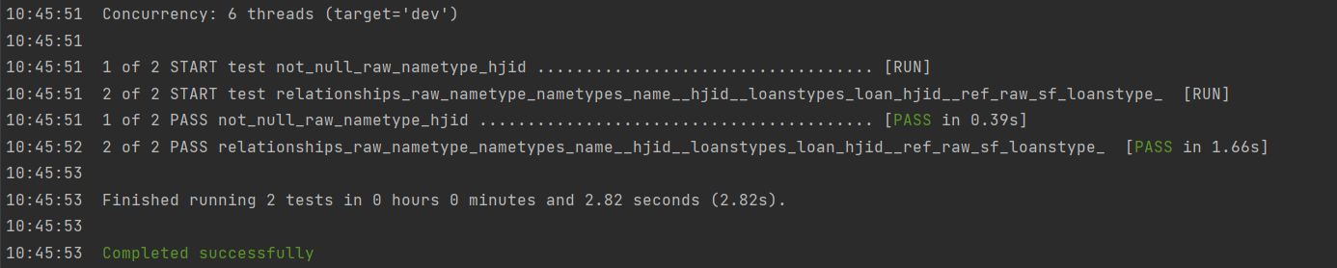
Тесты
Волшебная команда: dbt test
Результат:
Инкрементальный айдишники IS NOT NULL
Таблицы loanstype и nametype связаны между собой по атрибутам loanstypes_loan_hjid

Slide 22
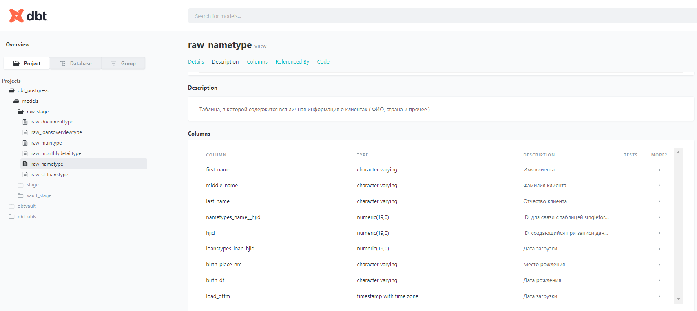
Документация
Волшебная команда: dbt docs serve

Slide 23
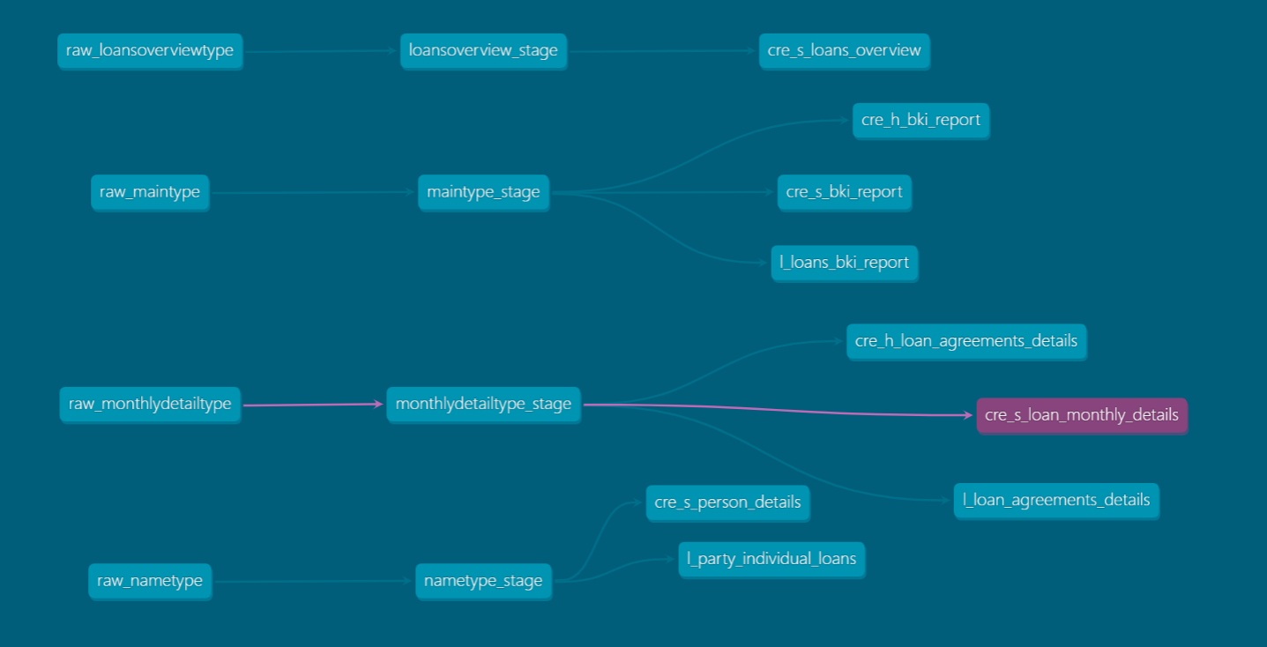
DAG заливки данных
PS: Мелочь, а приятно …

Slide 24
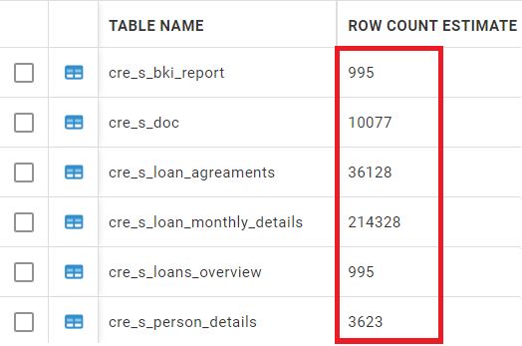
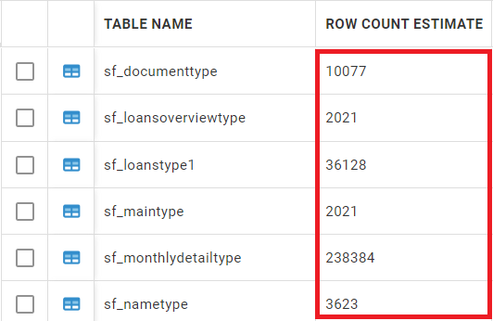
Результаты работы плагина
Время работы: 1.6 минуты или 24 секунды с учётом инкрементальной загрузки.
Качество вставки: Количество строк в саттелитах совпадает, с данными в исходных таблицах
DV:
3NF:
PS: в тех строчках, где есть несовпадения, были выбраны не все столбцы из исходных таблиц

